Slide 1
«Использование современных технологий в контексте введения обновленных ФГОС и ФООП на примере социального проекта по ОБЗР «Предупреждение бытовых травм»
Спикер: Кленова Ирина Васильевна,
учитель физики МАОУ «Лицей»

Slide 2
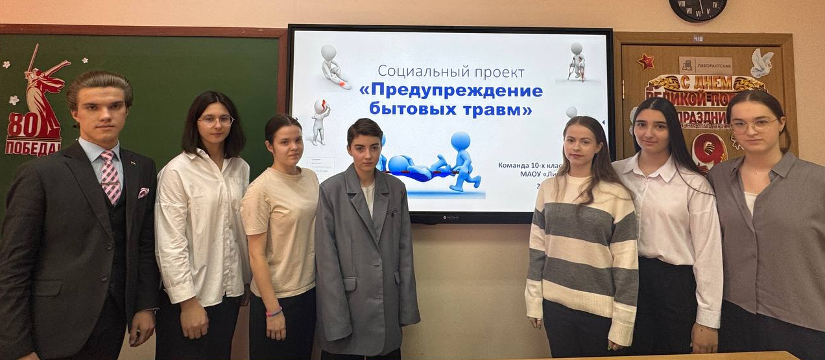
Социальный проект «Предупреждение бытовых травм»

Slide 3
Статистика травматизма

Slide 4
Статистика травматизма по возрасту

Slide 5
Статистика детского и подросткового травматизма

Slide 6
Статистика бытовых детских травм

Slide 7
Используемые технологии
Игровая технология
Проектная технология
Технология проблемного (развивающего) обучения
Информационно-коммуникативные технологии
Технология критического мышления

Slide 8
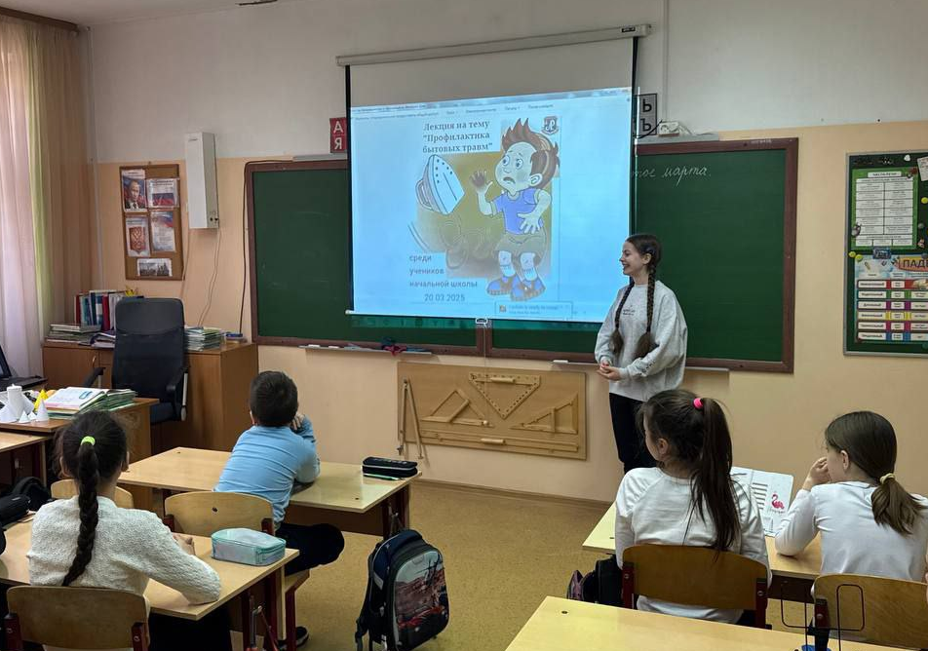
Активная проблемная лекция
Активная учебная лекция отличается тем, что во время лекции, активизируя процесс обучения, прерывают лекцию вопросами и фрагментами дискуссии.
Как предотвратить
падение из окна?
Почему нельзя
залезать на подоконники?

Slide 9
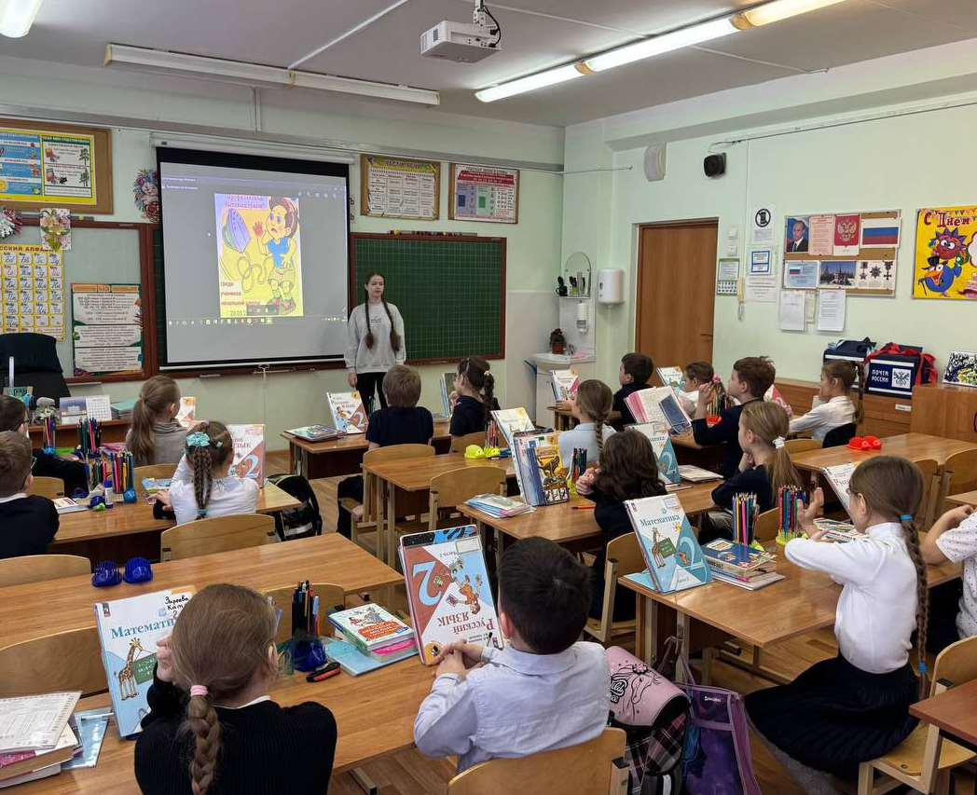
Активная проблемная лекция
Активность проблемной лекции заключается в том, что в начале и по ходу изложения учебного материала преподаватель создает проблемные ситуации и вовлекает слушателей в их анализ.
Подумайте, как можно
повысить безопасность
в ванной комнате?

Slide 10
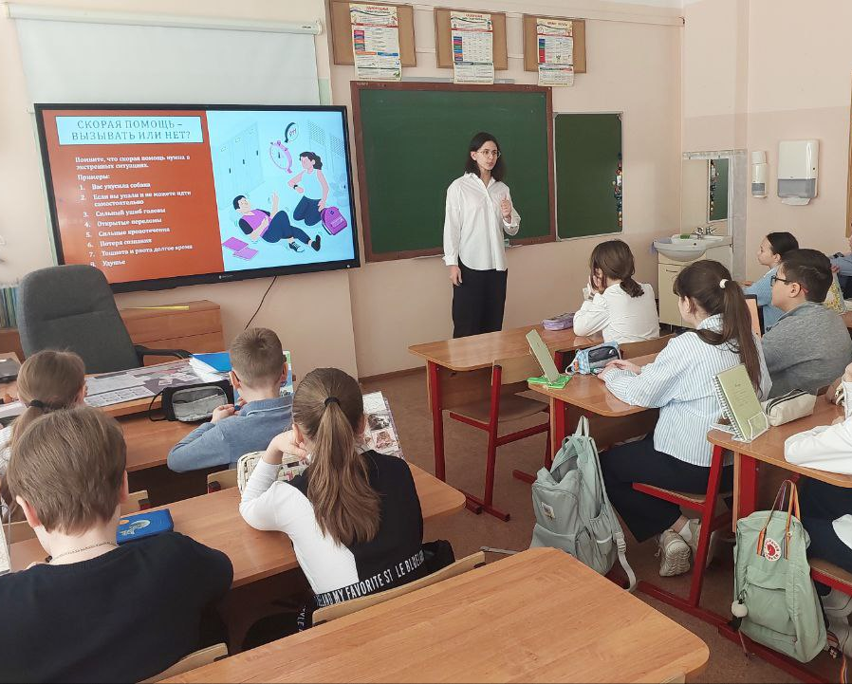
Лекция с запланированными ошибками (лекция-провокация)
Лекция с «запланированными ошибками» позволяет активизировать внимание обучающихся (все хотят выглядеть компетентными), учит их формулировать ответы
Чтобы не порезаться-
ножи надо хранить на диване?

Slide 11
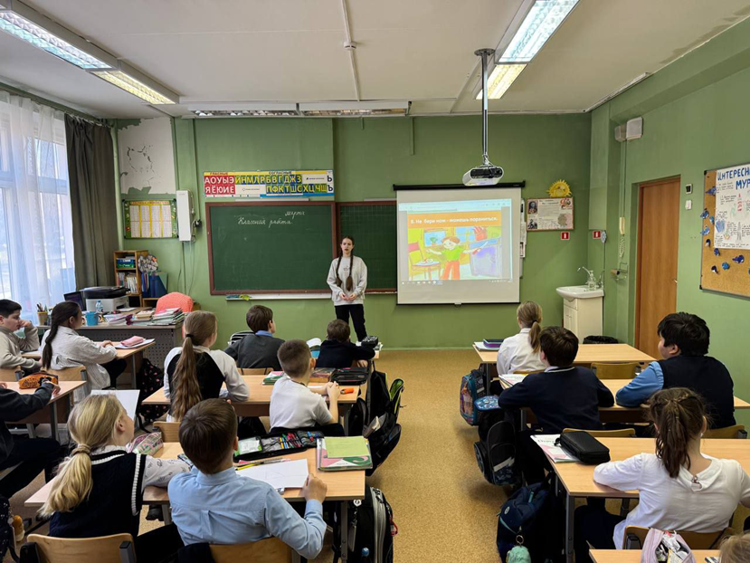
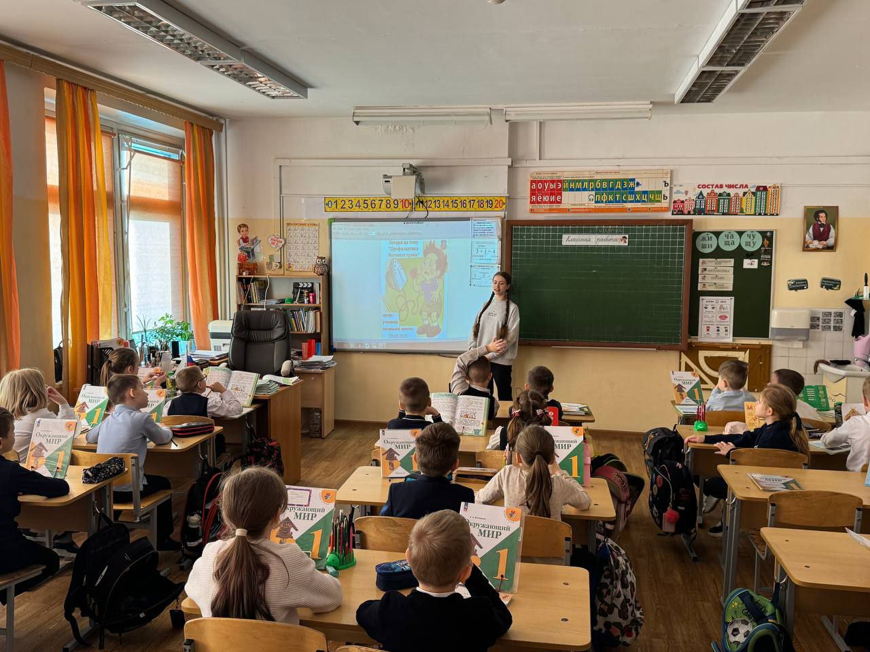
Лекция на тему "Профилактика бытовых травм"

Slide 12
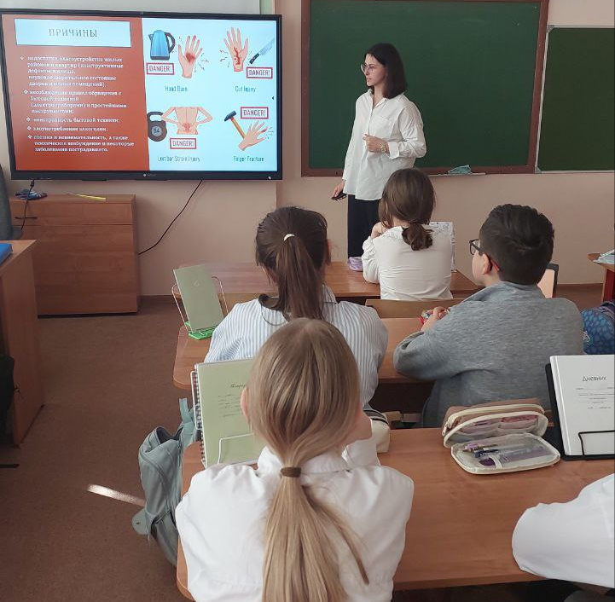
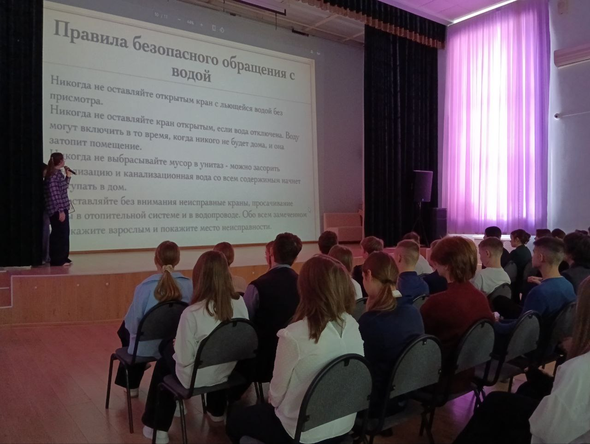
Лекция на тему «Правила безопасности дома"

Slide 13
Игровые технологии
Игровая технология включает в себя: игровые тренинги, сюжетно - ролевые игры, театрализованные игры.
Здесь выбор игр огромен и разнообразен, но следует выделить игровые технологии, направленные на формирование знаний, умений и навыков - это так называемые обучающие игры, проблемные игровые ситуации

Slide 14
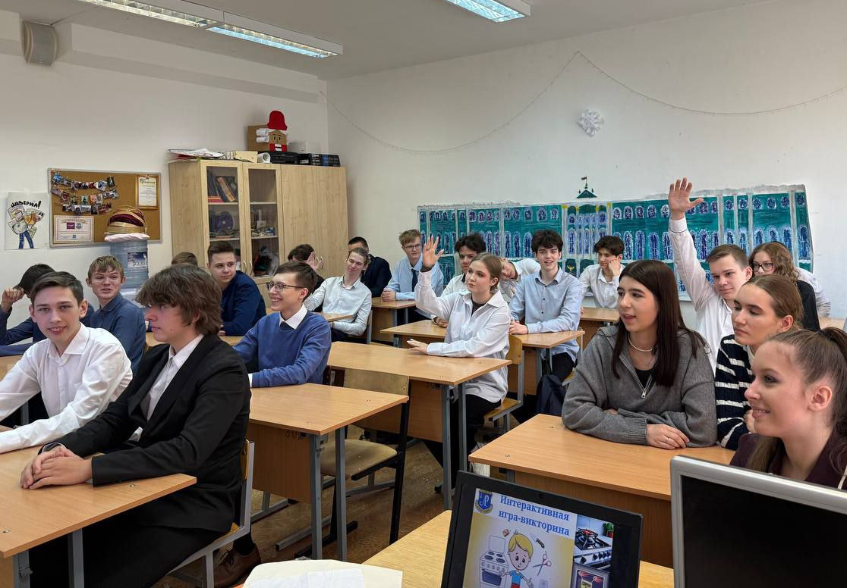
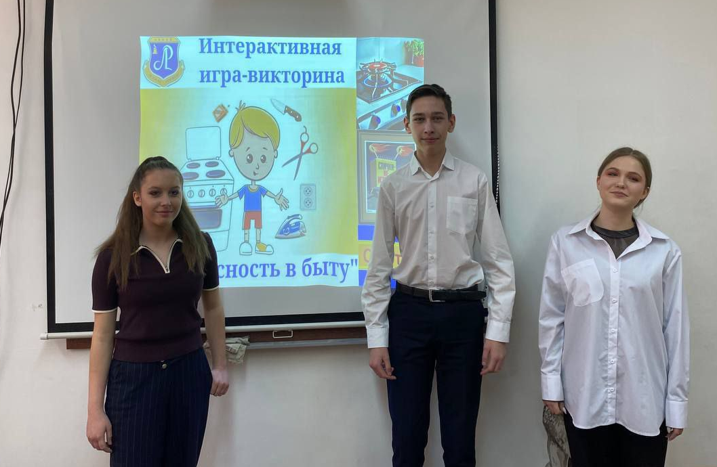
Интерактивная игра-викторина "Безопасность в быту

Slide 15
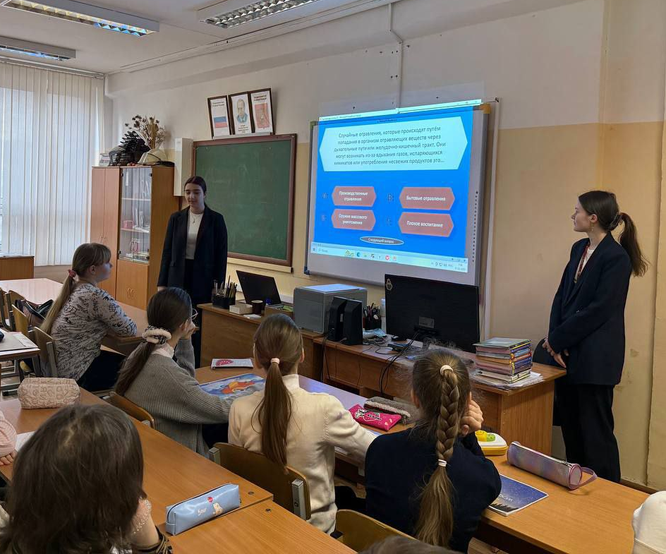
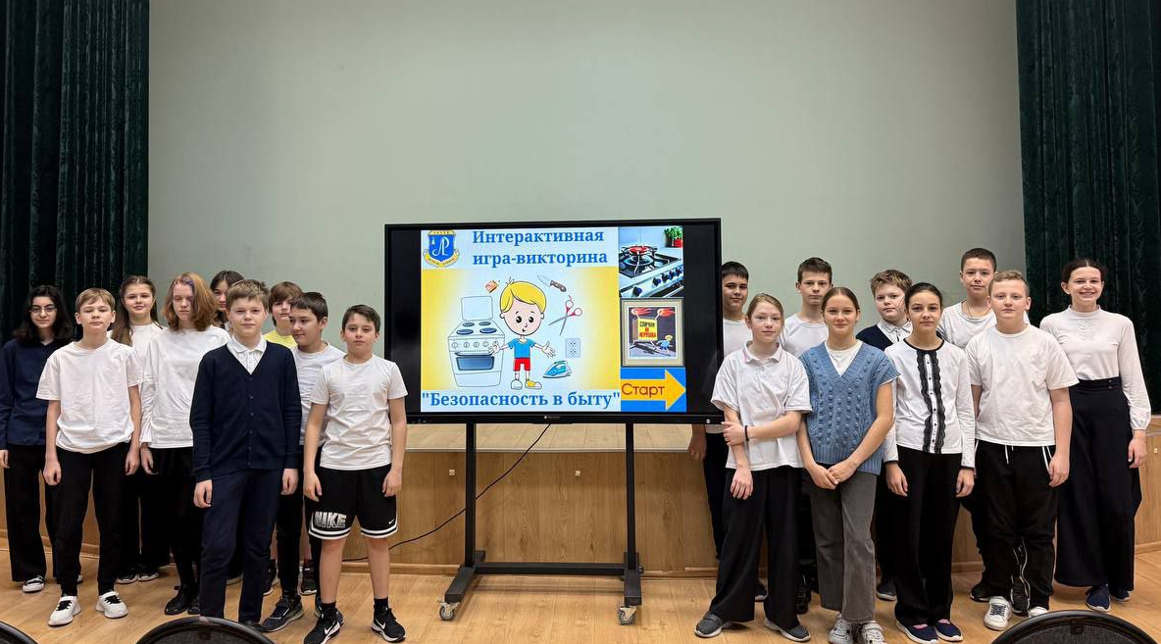
Интерактивная игра-викторина "Безопасность в быту

Slide 18
Как необходимо поступить с пиротехническим изделием, которое не сработало?
Выбросить его в контейнер для мусора
Вернуть продавцу
Попробовать использовать еще раз
Разобрать его на комплектующие и выяснить причину
Облить его водой и выбросить в специальный контейнер

Slide 19
Приём «Перепутанные логические цепочки»
Забинтовать рану
Промыть холодной водой
Приложить холод
Обработать рану антисептиком
Наложить чистую повязку
Освободить раненое место от одежды
ПОСЛЕДОВАТЕЛЬНОСТЬ ДЕЙСТВИЙ ПРИ УШИБАХ И ПОРЕЗАХ

Slide 20
Прием «Найди лишнее»
ОКАЗАНИЕ ПЕРВОЙ ПОМОЩИ ПРИ ТЕРМИЧЕСКИХ ОЖОГАХ
Вызовите скорую помощь, особенно при поражении больших площадей тела или чувствительных зон
Смажьте ожог растительным маслом
Используйте аэрозоли с декспантенолом
Поместите на обожжённую поверхность грелку
Снимите одежду с обожжённой области
Устраните источник тепла
Промойте ожог холодной водой
Прокалите образовавшийся пузырь

Slide 21
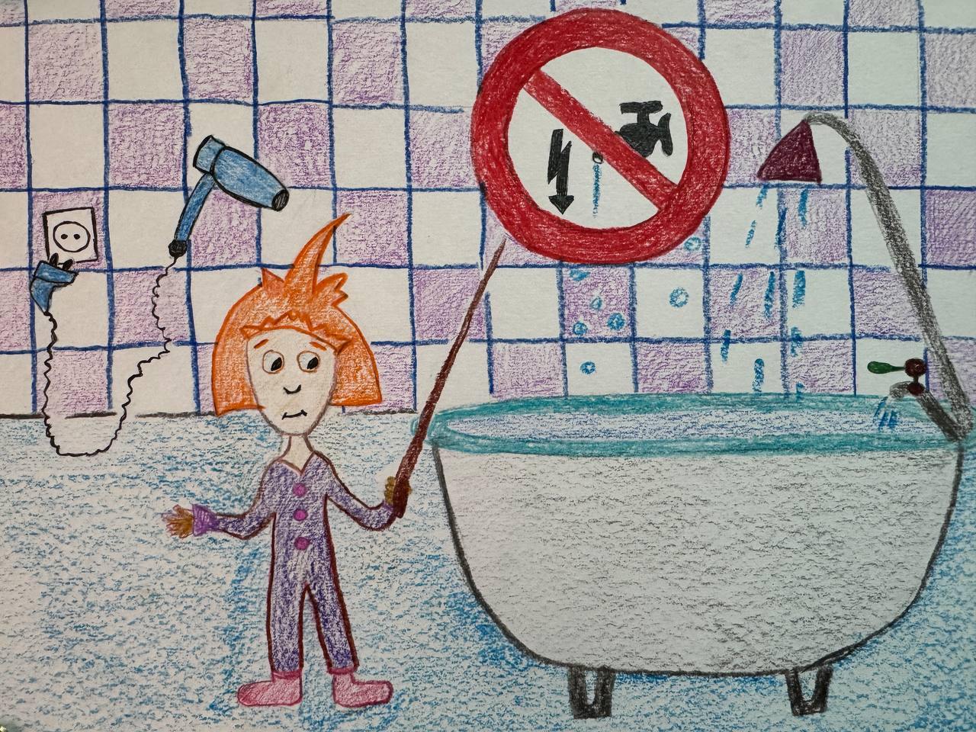
Конкурс рисунков «Безопасный дом»
Формирование навыков безопасного поведения. Такие мероприятия помогают воспитывать у детей чувство ответственности за личную безопасность.
Профилактика несчастных случаев. Конкурс может включать номинации, посвящённые правилам поведения на кухне, на балконе, в ванной комнате и другим опасным ситуациям.
Укрепление правил безопасности. Например, участники могут изучать меры по защите жизни и здоровья при возникновении пожара и других чрезвычайных ситуаций.

Slide 22
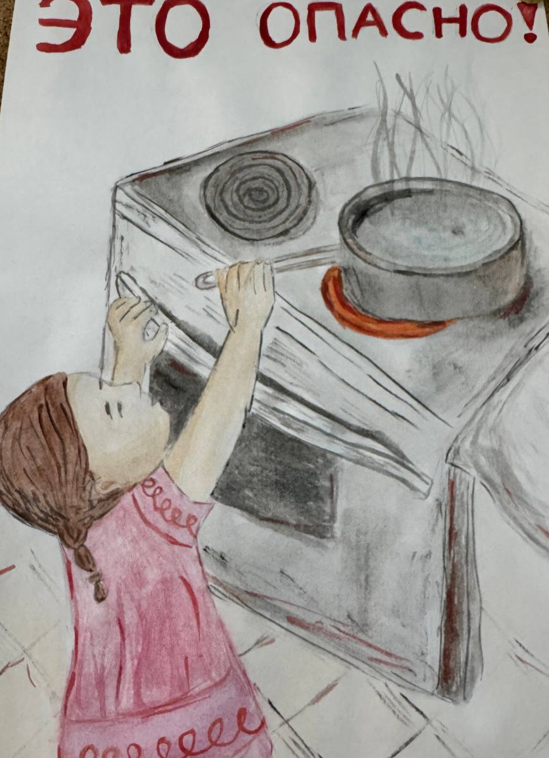
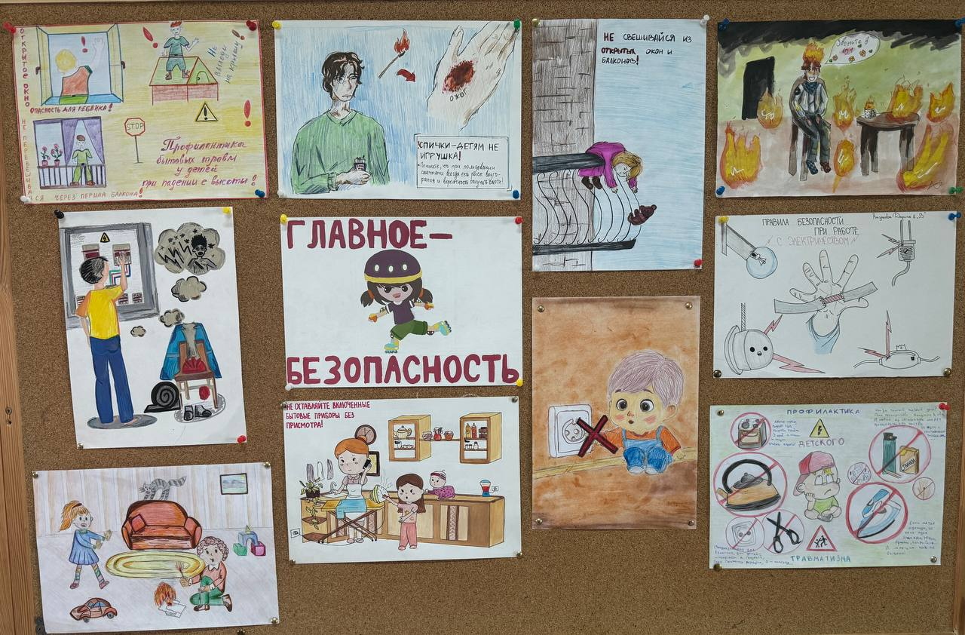
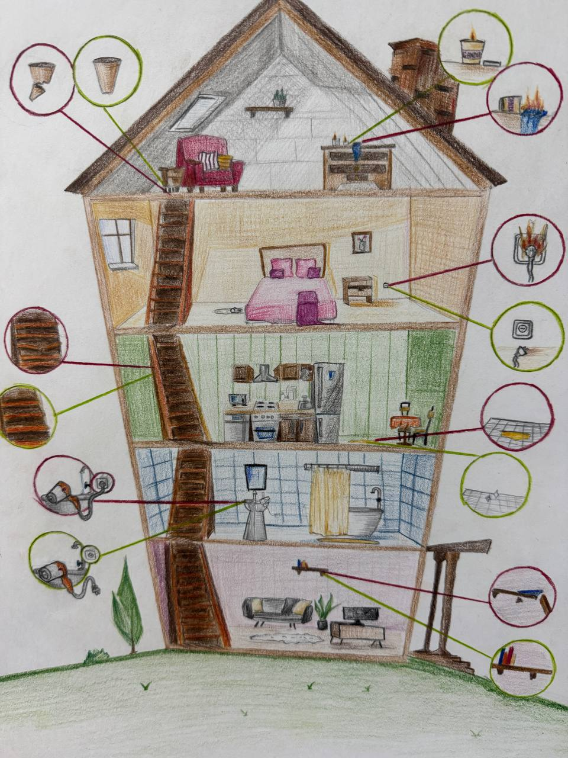
Конкурс рисунков «Дом без травм»

Slide 23
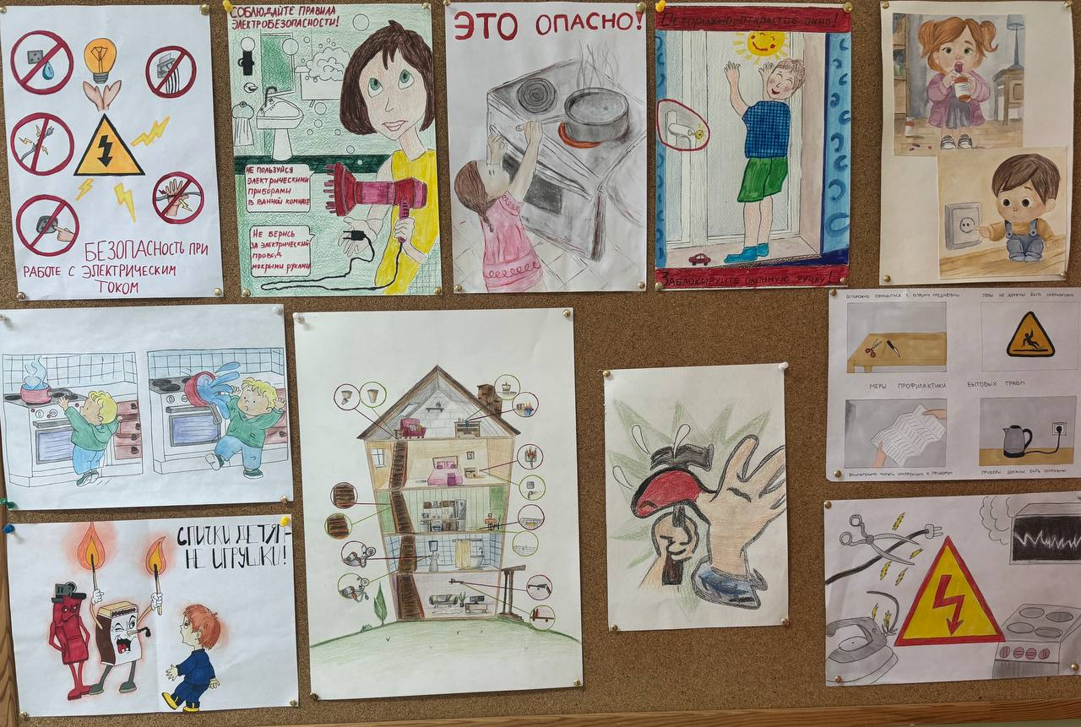
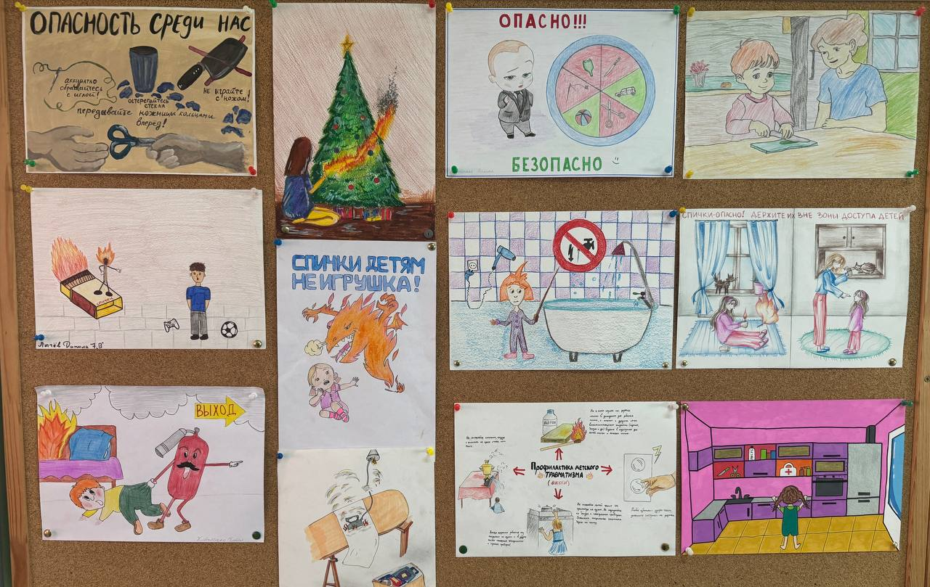
Конкурс рисунков «Дом без травм»

Slide 24
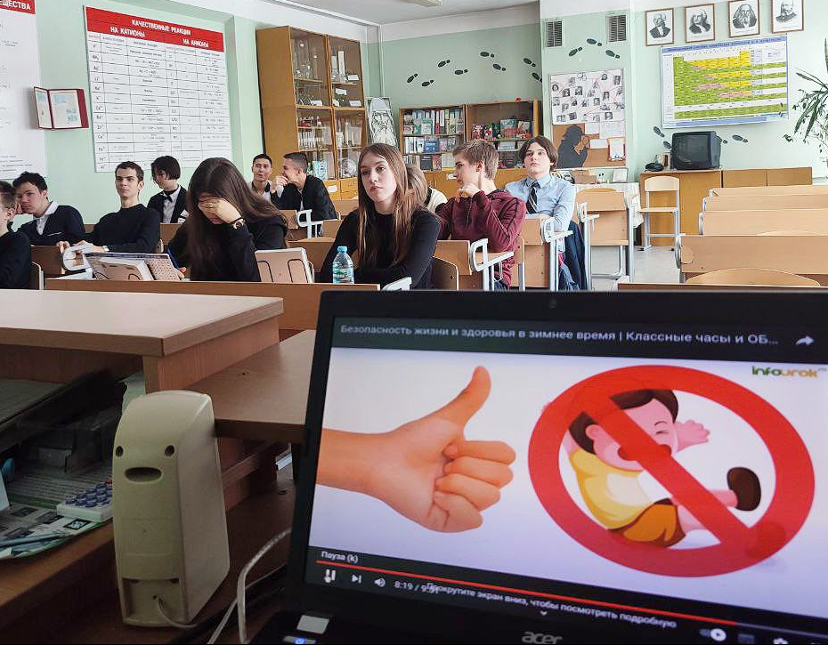
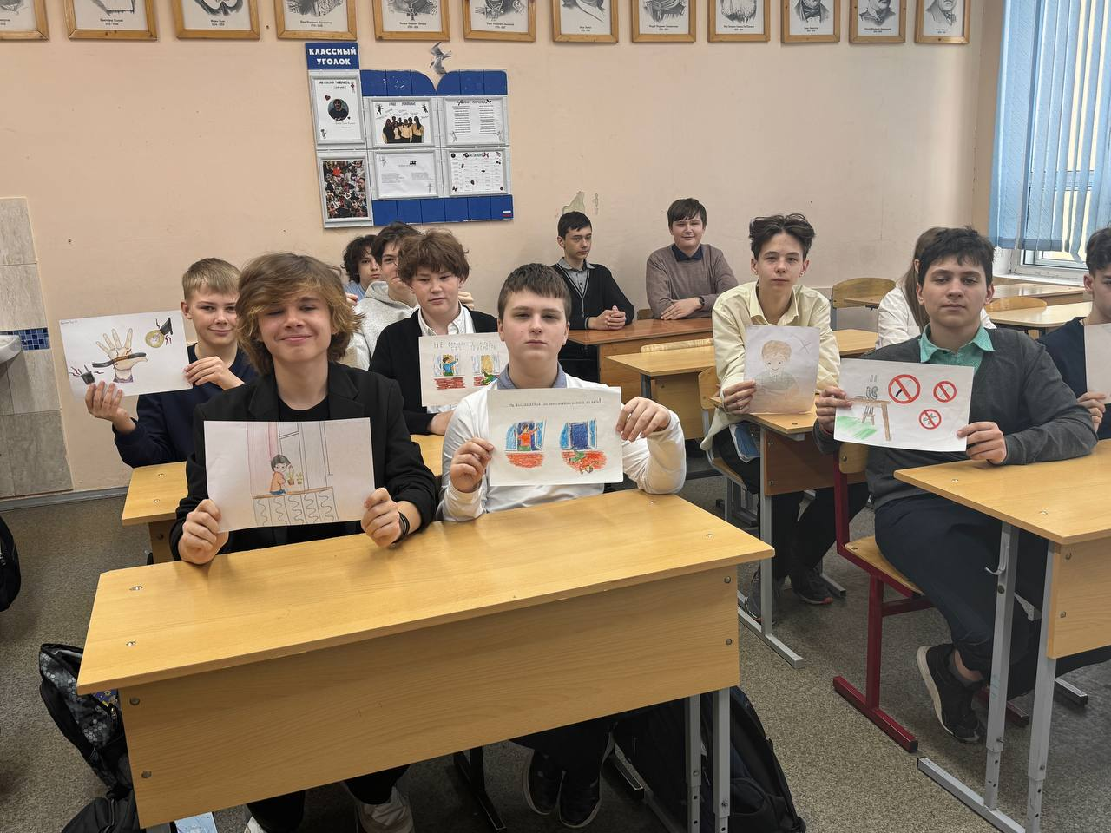
Классные часы по профилактике бытовых травм

Slide 25
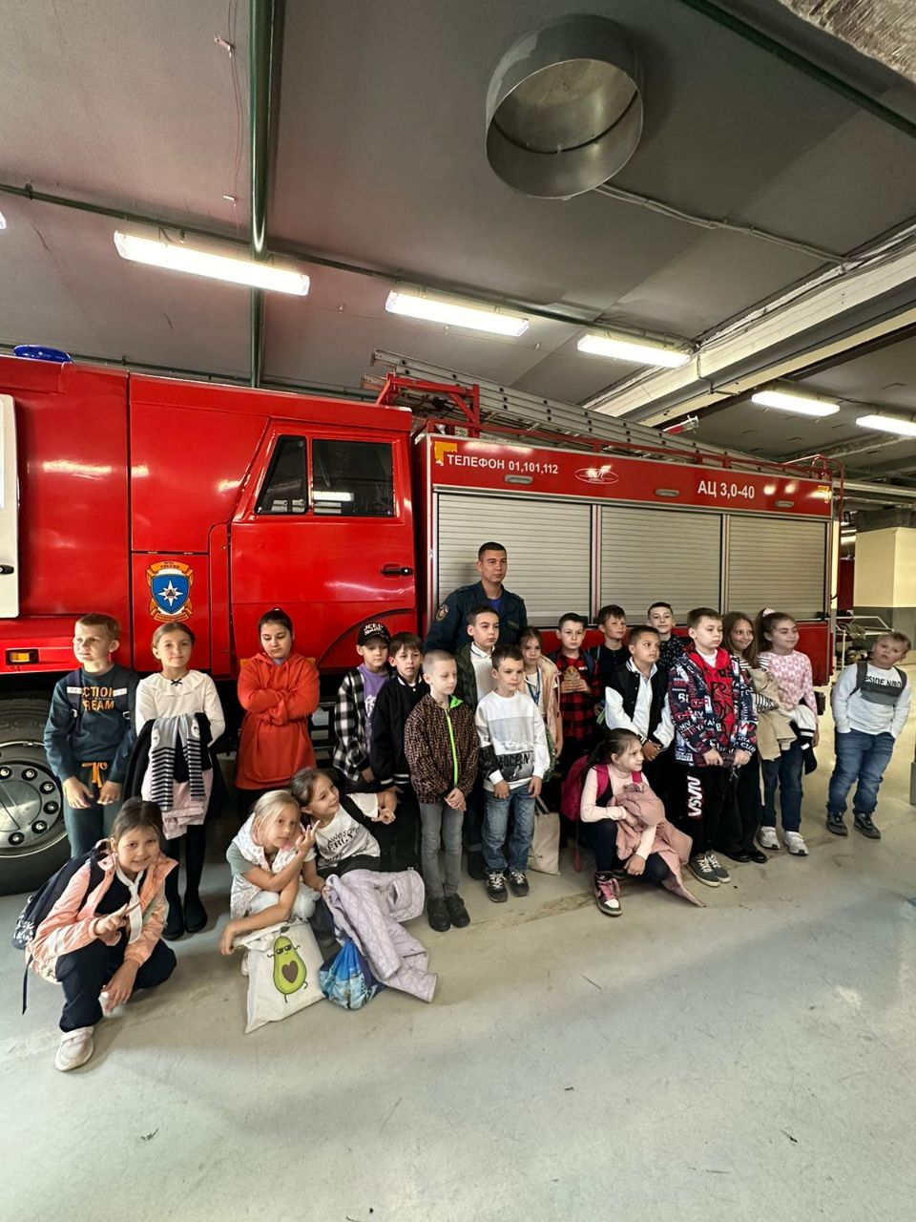
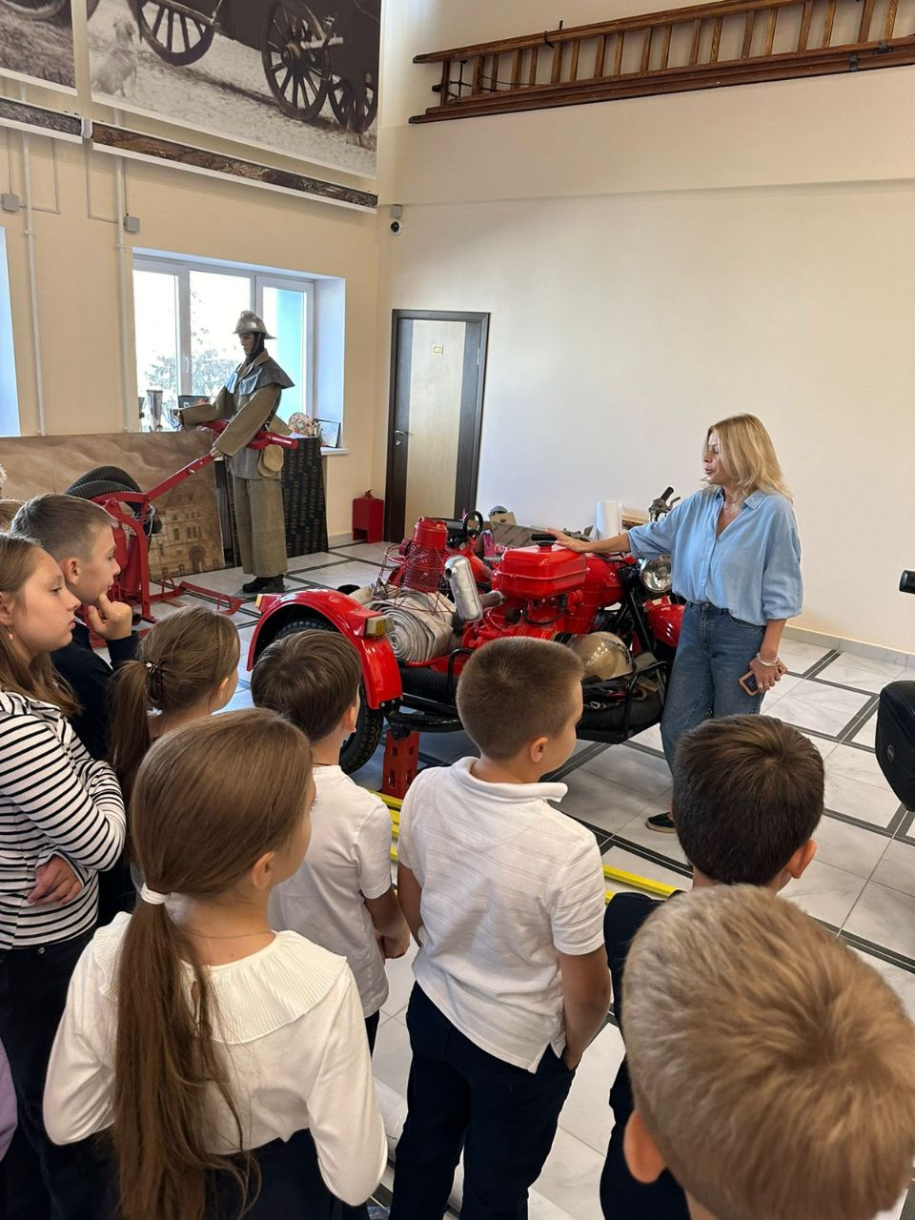
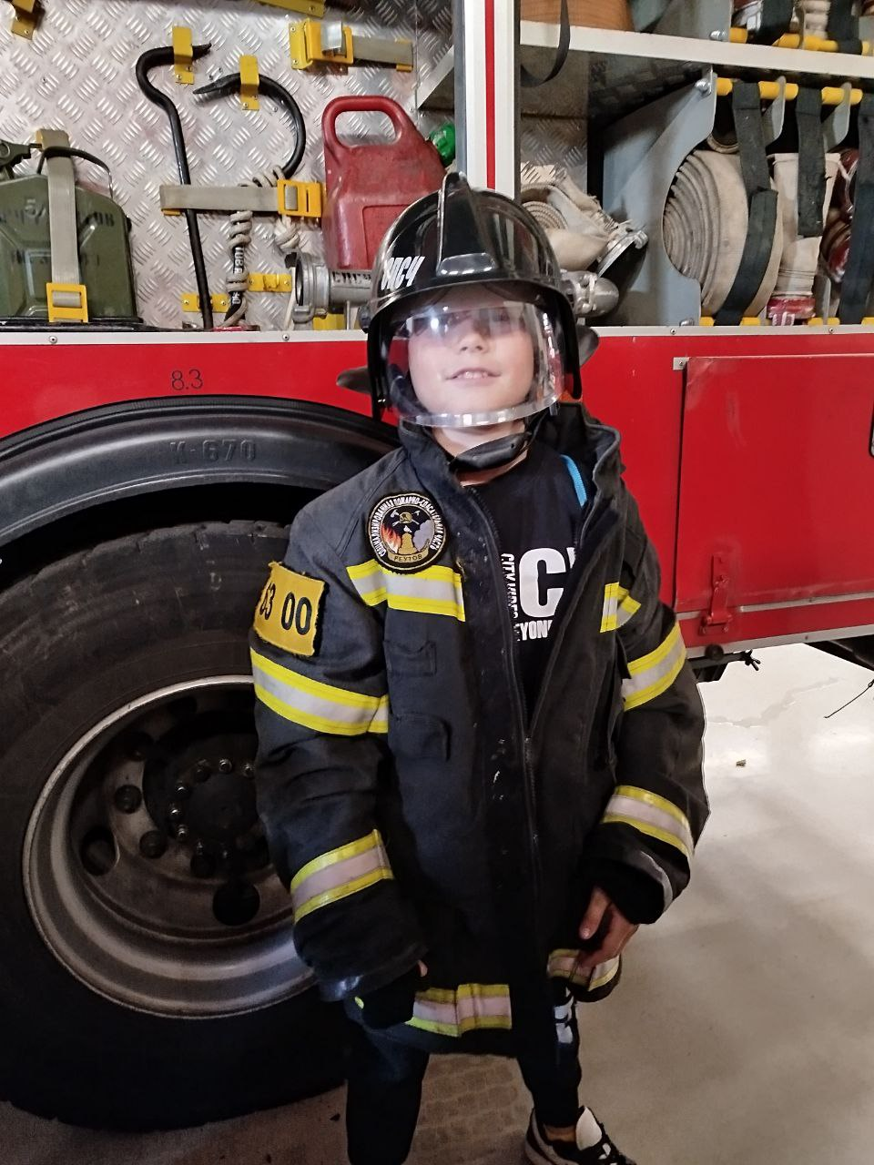
Экскурсии в МЧС и пожарную часть

Slide 26
Агитационный ролик по пожарной безопасности

Slide 27
Спасибо за внимание!

